Slide 1
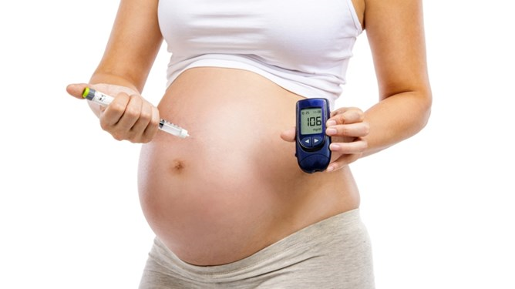
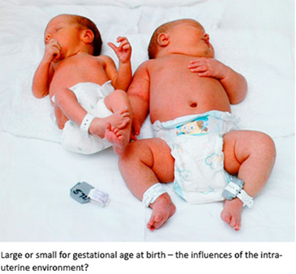
Nasjonal faglig retningslinje for svangerskapsdiabetes
Innhold, rasjonale, implementering og mulig revisjon (av én anbefaling)?
Presentasjon Fagdag for jordmødre, Trondheim,
12. november 2019
Ingvild Felling Meyer, lege/seniorrådgiver og prosjektleder diabetes

Slide 2
Agenda
Nasjonal faglig retningslinje for svangerskapsdiabetes (SVD)
  Hvor finnes den tilgjengelig (elektronisk) – og hva inneholder den?
  Hvorfor ny retningslinje for SVD? – og rasjonale for anbefalingen Hvem skal testes?
  Uenighet i fagmiljøet vedr den éne anbefalingen; Hvem skal testes? ➔ spørsmål om revisjon av denne??
  Status implementering, inkludert praktisk veiledning av forløpet for diagnostikk og oppfølging

Slide 3
Hvor finnes den tilgjengelig elektronisk – og hva inneholder den?

Slide 5
Egen retningslinje

Slide 7
Hvorfor ny retningslinje for SVD? – og rasjonale for anbefalingen; Hvem skal testes?

Slide 8
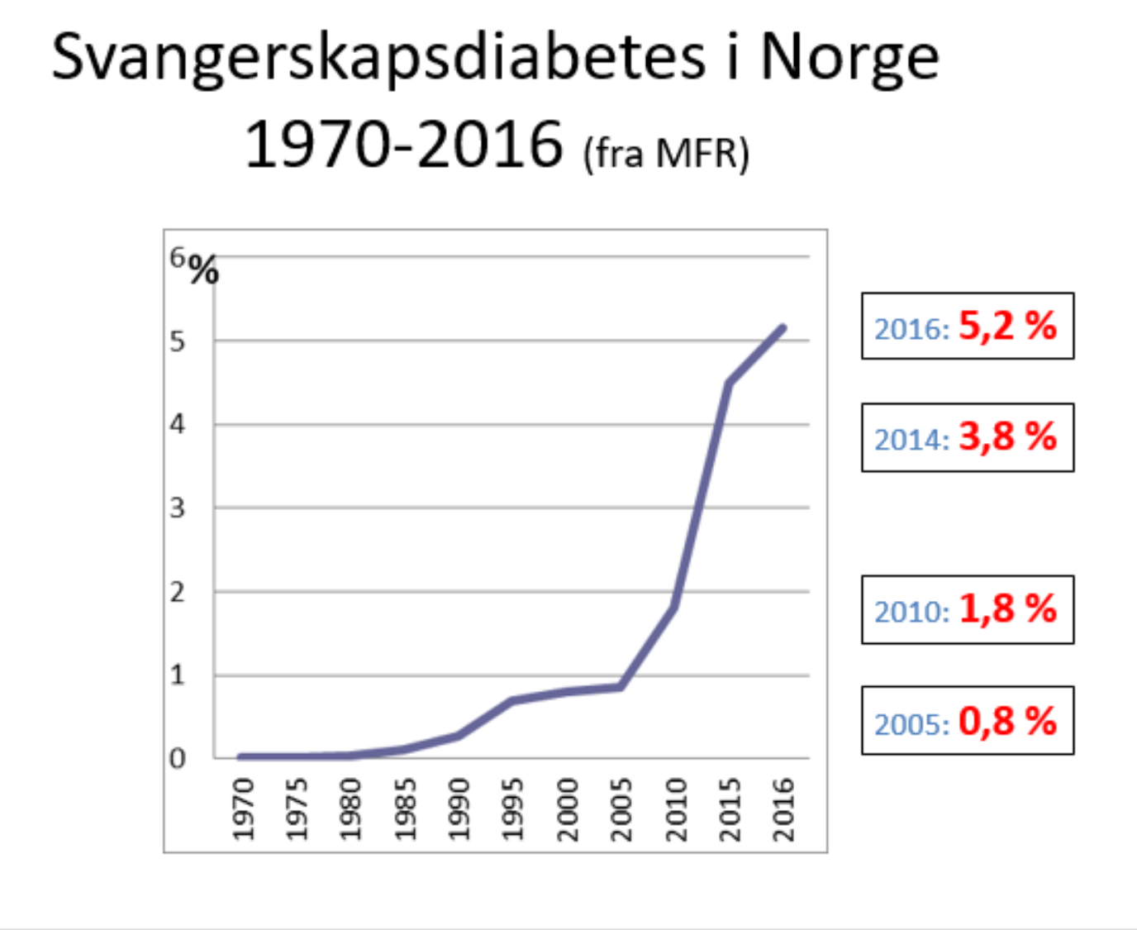
Bakgrunn I:
Økende prevalens
Hva kan forklare økningen fra 2005?
1) Reell økning – via økning i risikofaktorer?
mors alder og BMI
demografisk endring: etnisitet
2) Økende testing?
mer kunnskap/økt oppmerksomhet om SVD?
bedre etterlevelse av anbefaling om OGTT?
3) Bedre melderutiner til MFR?
større andel av SVD meldt?
4) Flere eller alle faktorer?
Notes:
Etnisitet: Innvandringen fra Asia økte fra tidligere – fra slutten av 80-tallet, mens innvandring fra tidligere Øst-Europa (EU-land) økte fra midten av 2000-tallet.
Økende oppmerksomhet; I den gamle diabetesretningslinjen fra 2009, var det for første gang et spesifikt kapittel om svangerskapsdiabetes. I 2014 ble arbeidet med ny SVD-retn.linje startet, på høring i 2015

Slide 9
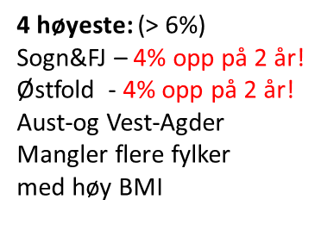

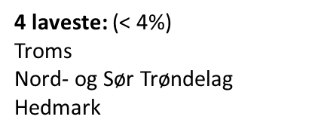
Store fylkesvise variasjoner i prevalens

Slide 10
Andel av gravide med overvekt og fedme 2016
Større forskjeller for fedme enn overvekt
Nord-Trøndelag, Nordland og Troms,
Hedmark og Oppland høyest – men usikre tall
Sør-og Nord-Trøndelag – usikre tall
Nordland, Troms, Rogaland, Hordaland og Oppland < 80% meldt

Slide 11
Andel med fedme og overvekt (BMI≥ 30) og svangerskapsdiabetes i 2016
Andel med BMI over 30
Andel med svangerskapsdiabetes
4 laveste: (< 4%)
Troms
Nord-S Trøndelag
Hedmark
4 høyeste: (> 6%)
Sogn&FJ
Østfold
Aust-og Vest-Agder
Mangler flere fylker
med høy BMI
Sjekk Sogn og Fjordane og Møre og Romsdal for BMI og SVD,
Samme BMI – svært forskjellig SVD
Sanns underdiagnostikk/underrapportering i de fleste fylker
Notes:
Det som er ringet inn: Verdt å merke seg forskjell i prevalens med BMI > 30 og prevalens SVD – i ulike fylker

Slide 12
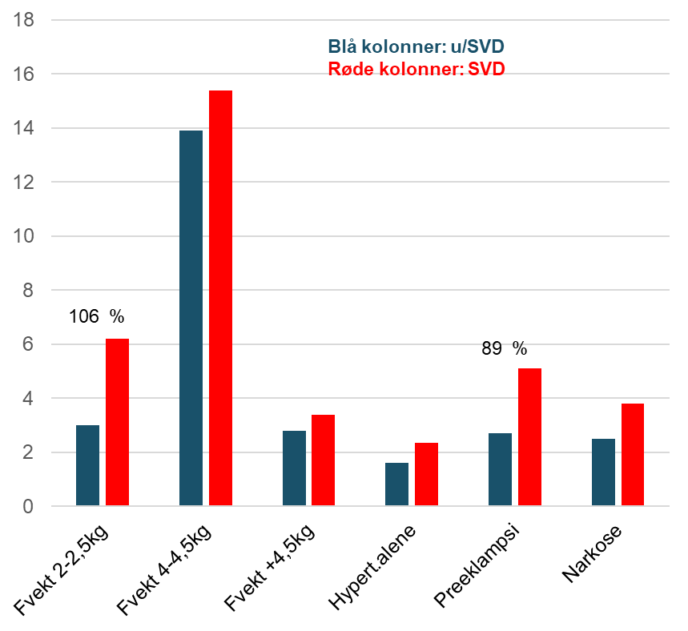
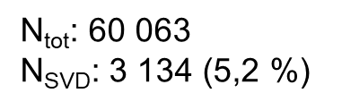
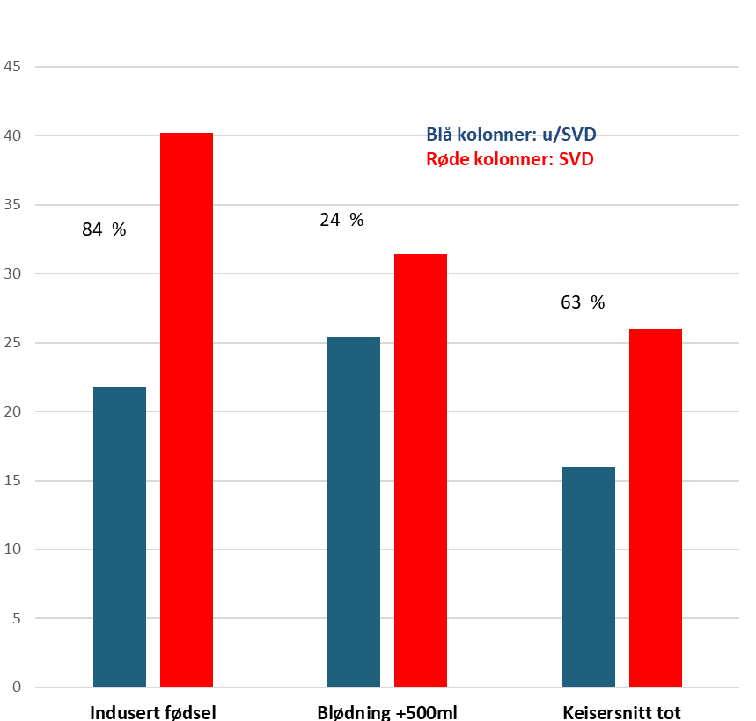
Bakgrunn II:
Kliniske konsekvenser av SVD
Data fra MFR 2016

Slide 13
Risiko for utfall ved SVD
Behandling reduserer risikoen
Mor – på kort sikt: Preeklampsi/hypertensjon, komplisert fødsel inkludert fastsittende skuldre
Mor – på lang sikt: diabetes type 2 (RR 7)* og hjerte- og karsykdom (70% økt risiko)
Barnet – på kort sikt: LGA, makrosomi (OR: 1,7), vanskelig forløsning, dødfødsel,
Barnet - senere: fedme, HT og insulinresistens** (og senere diabetes type 2?)
Kommentar:
SVD gir samme type komplikasjoner som ved diabetes, men mildere.
Glukose en uavhengig risikofaktor, justert for mors BMI mm
*HAPO-studien, Assosiasjoner SVD type 2: Bellamy 2009
**HAPO-FollowUpStudy (8-12 år etter fødsel) Scholtens et al (2019), Tam et al (2018)
Alle metaanalyser av RCT-er viser utvetydig klinisk viktig effekt på kort sikt:
Mor:
Preeklampsi 38%
Barnet:
makrosomi (fødselsvekt > 4000 g) 50%
LGA 58%
fastsittende skuldre 58%
Hartling 2013
Notes:
HAPO – Follow-up: Fedme hos barna dersom mor hadde økt vektoppgang i sv.sk (foruten økt risiko for IR og HT) – MEN uavh. av mors BMI (og vektoppg), og barnets BMI – og heriditet for DM, gav den intrauterine hyperglykemi og hyperinsulinemi økt risiko for IR og HT hos barna
Basert på konsistente effektestimater fra metaanalyser basert på systematiske oversikter, og absolutte effekter pr 1000 kvinner angitt i retningslinjen, vil effekten av behandling sml med ikke-behandling i en populasjon av 60000 gravide for preeklampsi være 2640 færre tilfeller/år, for fastsittende skuldre 120 færre, for makrosomi barn > 4 kg, 5600 færre og for LGA være 4800 færre tilfeller.
I en metaanalyse fra 2015 kom man frem til at svangerskapsdiabetes var en selvstendig risiko faktor for store barn med odds ratio 1.71, 95 % CI (1.52, 1.94)
SVD med nye diagnose kriteriene har klart høyere forekomst av negative utfall enn svangerskapsdiabetes med gamle kriterier og derfor bedre grunnlag for å behandle/større effekt av behandling.
Intervensjon ved svangerskapsdiabetes reduserer forekomst av negative utfall. Gevinst av andre tiltak mot komplikasjoner knyttet til store barn er ikke dokumentert på samme måte.

Slide 14
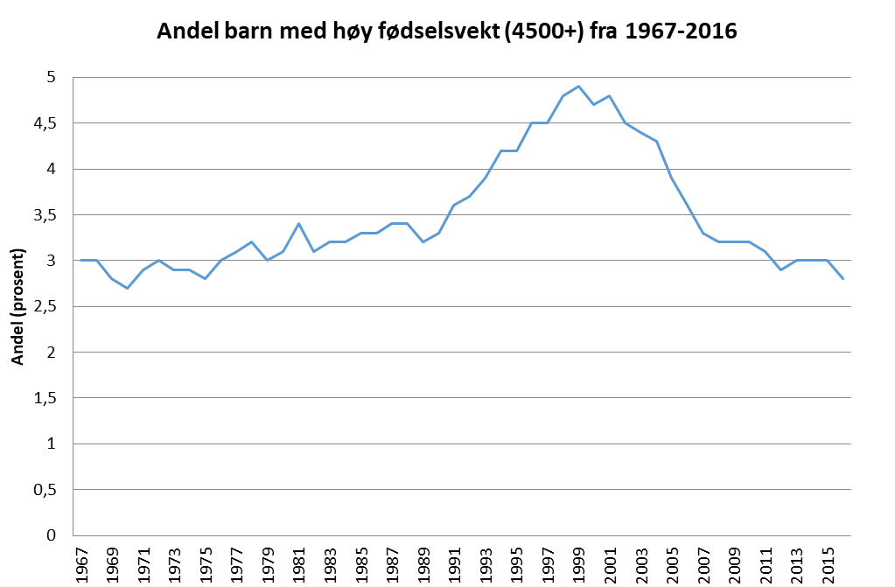
Fødselsvekt – hva påvirker den?
- og hvordan har utviklingen vært?
Veldig komplekst
Genetikk – mors og fars høyde
Placentafunksjon
Parietet
Røyking
Pregravid BMI
Vektøkning i svangerskapet
Inntak av sukkerholdige drikker (?)
Fysisk aktivitetsnivå
Mors glukosenivå
Reduksjon etter 2000 - primært tilskrevet reduksjon i sukkerholdige drikke hos gravide – men ikke overbevisende funn i individdata
Mulig ny hypotese: Kan økning i diagnostikk og behandling av svangerskapsdiabetes ha bidratt til fall de siste 10-15 årene?

Slide 15
Svangerskapsdiabetes og fødselsvekt pr helseregion 2016
NB! Preliminære analyser - kun basert på mean i hvert fylke/antall fylker pr region, uten å vekte for befolkningsstørrelse

Slide 16
Utvikling fødelsvekt Helse Vest – Helse Midt
M&R
S&F
Betydelig nedgang for fylkene med høyest fødselsvekt i 2000 Obs SVD – spes Sogn og Fjordane
Lite nedgang for 2 av fylkene med høyest fødselsvekt i 2000 Obs mulig underdiagnostikk SVD?
Svært ulik utvikling Sogn og Fjordane og Møre og Romsdal – etnisitet og mors BMI omtrent lik

Slide 17
Case Sogn og Fjordane – høyest forekomst
– betydelig økning 2014-2016 (7,8-11,2%)
Lite innvandrere
Mors BMI rett over landsgjennomsnittet
Svangerskapsdiabetes høyest i landet, høyere enn i STORK G hos etnisk norske
Fødselsvekt har brattest fall de siste årene
Diabetesforum våren 2016 (presentasjon av ny retn.linje (publisert april-17):
  Deltakerne bekreftet «aktiv screening»
  Kan det være sammenheng mellom at de med svangerskapsdiabetes nå får rett diagnose, behandling – og nedgang i fødselsvekt?
Notes:
MEN – fallet i fødselsvekt kan ha mange andre årsaker, som jeg viste til, så er det mange faktorer som påvirker fødselsvekten – og høy glukose hos mor, er bare en av flere faktorer

Slide 18
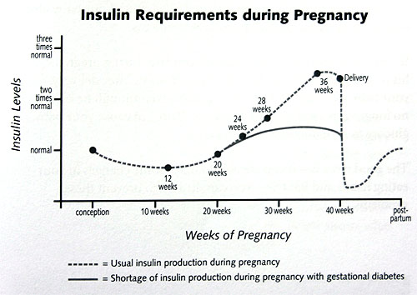
Hvorfor glukosebelastning som diagnostisk test?
Den egentlige svangerskapsdiabetes oppstår i siste del av svangerskapet hos noen kvinner – de som ikke klarer å kompensere for den fysiologiske økningen i insulinresistens – enten:
- fordi de allerede har en «patologisk» insulinresistens (ved overvekt/fedme) – eller
- fordi «produksjonen» er for lav (betacelledysfunksjon)
Diagnosen kan pr i dag kun stilles ved glukosebelastning
  HbAc faller i svangerskapet, og responderer for sent på økningen i glukose
  HbA1c ≥ 6,5% tilsier imidlertid diabetes uansett når i svangerskapet
  Alternative biomarkører kan være under utvikling
OGTT anbefales i uke 24 - 28 for å fange opp så mange som mulig
mens det ennå er tid til å få effekt av tiltak

Slide 19
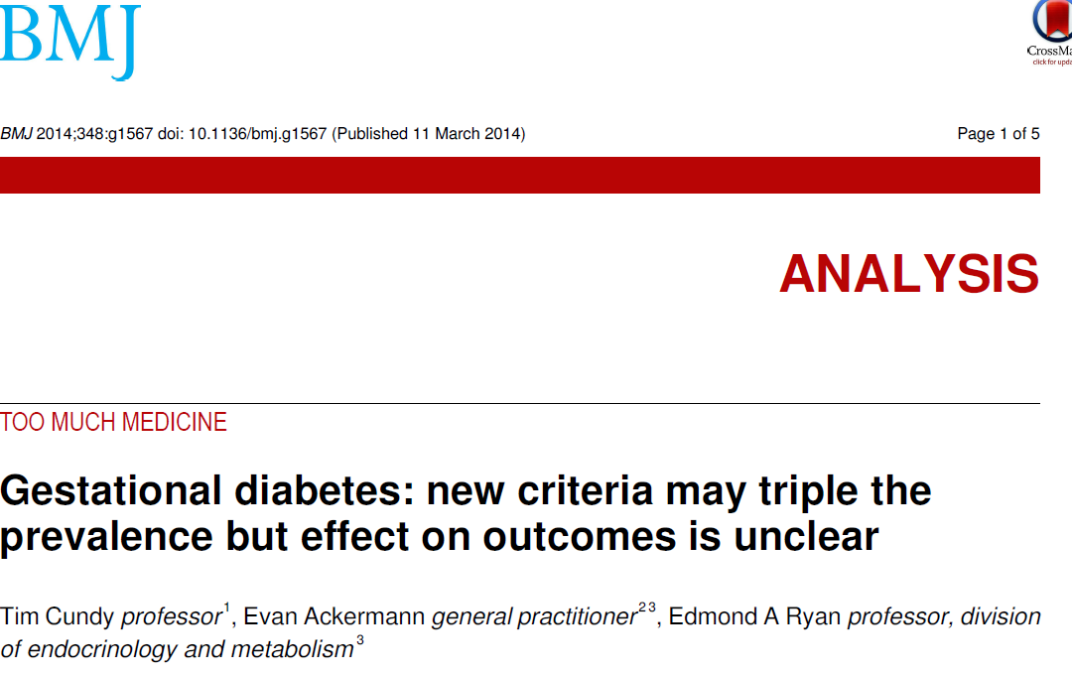
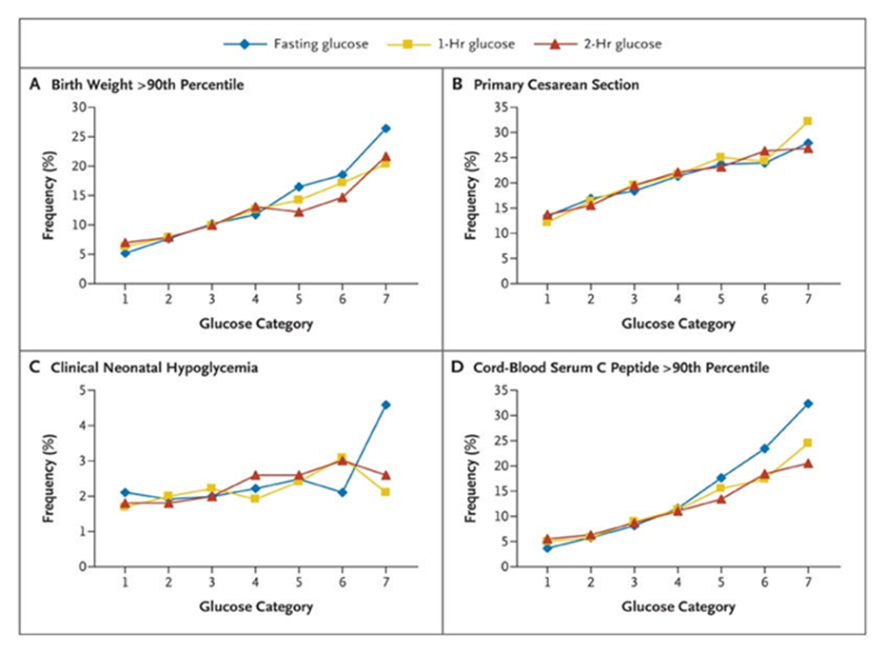
Bakgrunn III:
Nye diagnostiske grenseverdier
WHO 1999:
  Basert på kvinnens risiko for diabetes type 2,
  men gir også økt risiko for barnet
WHO 2013:
  Basert på risiko for komplikasjoner hos barnet,
  jfr HAPOstudien, OR 1,75 (75 % risiko)
  Fast-glu: 5,1 og 2-t: 8,5
  ➔ Estimert en 2-3 x økt prevalens (dvs ca 20-30%)
HAPO-studien, NEJM 2008
(n= 23216, 9 land, 15 sentre)
Nye norske diagnostiske kriterier identifiserer kvinner med doblet risiko (OR 2,0): Fast-glu: 5,3 og 2-t: 9,0
Gjør det viktig at diagnosen stilles
Ingen internasjonal konsensus om hvilke kriterier som inngår i en optimal test/screening strategi
➔ Premiss for norsk screeningstrategi:
Viktig å finne de kvinner som har en doblet risiko for uheldige utfall når intervensjon er enkel, effektiv og tilnærmet bivirkningsfri

Slide 20

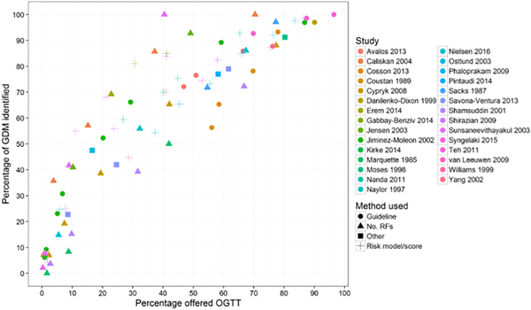
2017
Screening performance (sensitivity and percentage offered an oral glucose tolerance test (OGTT)) by study and by risk factor method (guideline recommendations, number (No) of risk factors, ‘other method and risk model/score)
Basert på MFR-data:
2009-kriteriene tester ca 20-30 % av de gravide)
Basert på MFR-data:
2017-kriteriene tester ca 70 % av de gravide
Farrar D, Simmonds M, Bryant M, Lawlor DA, Dunne F, et al. Risk factor screening to identify women requiring oral glucose tolerance testing to diagnose gestational diabetes: A systematic review and meta-analysis and analysis of two pregnancy cohorts
Notes:
Basert på MFR-tall 2014:
Det er bare ca 12% av de førstegangsfødende som «fritas» – dvs under 25 år og med BMI < 25 – men til gjengjeld er det hele 42% av de flergangsfødende som «fritas» dvs at de har BMI < 25 og er under 40 år (som er aldersgrense når man har født før uten SVD el andre lign komplikasjoner)
Derfor blir det bortimot 30% som «fritas» totalt – eller omvendt ca 70% som skal testes
Estimater der IPD (individual participant data) ble applisert. 2 fødselskohorter med 230.000 gravide.

Slide 21
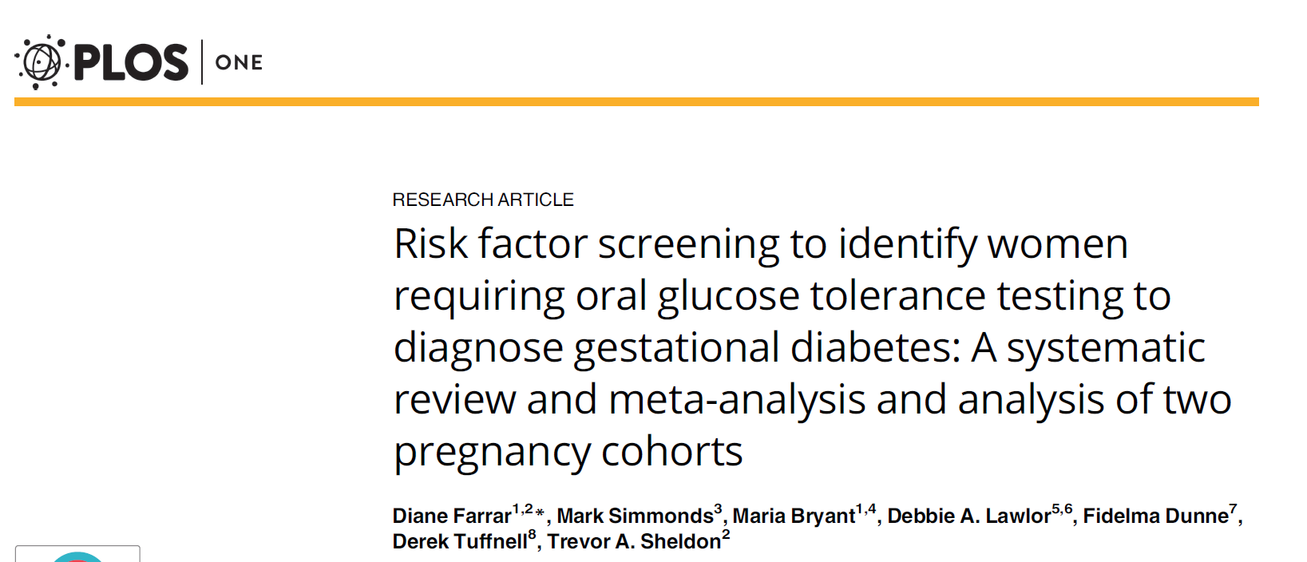
I samsvar med Hdirs vurdering og konklusjon i gjeldende retningslinje (2017)
PLoS One. 2017 Apr 6;12(4):e0175288.
CONCLUSIONS:
Risk factor screening methods are poor predictors of which pregnant women will be diagnosed with GDM. A simple approach of offering an OGTT to women 25 years or older and/or with a BMI of 25kg/m² or more is as good as more complex risk prediction models. Research to identify more accurate (bio)markers is needed.

Slide 22
Uenighet i fagmiljøet vedr den éne anbefaling; Hvem skal testes? ➔ spørsmål om revisjon av denne??

Slide 23

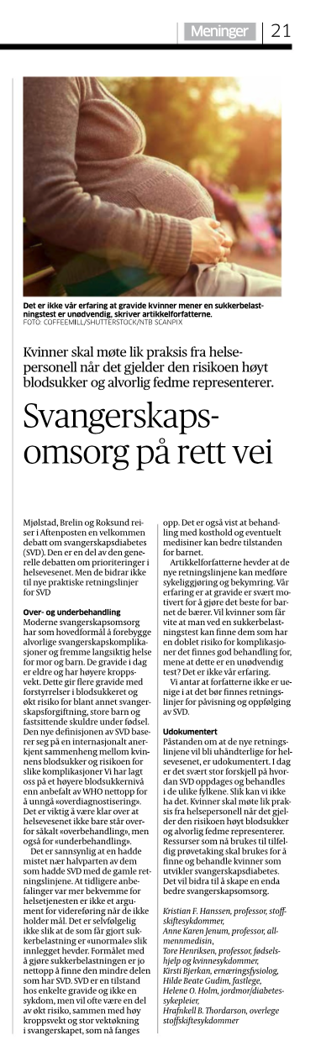
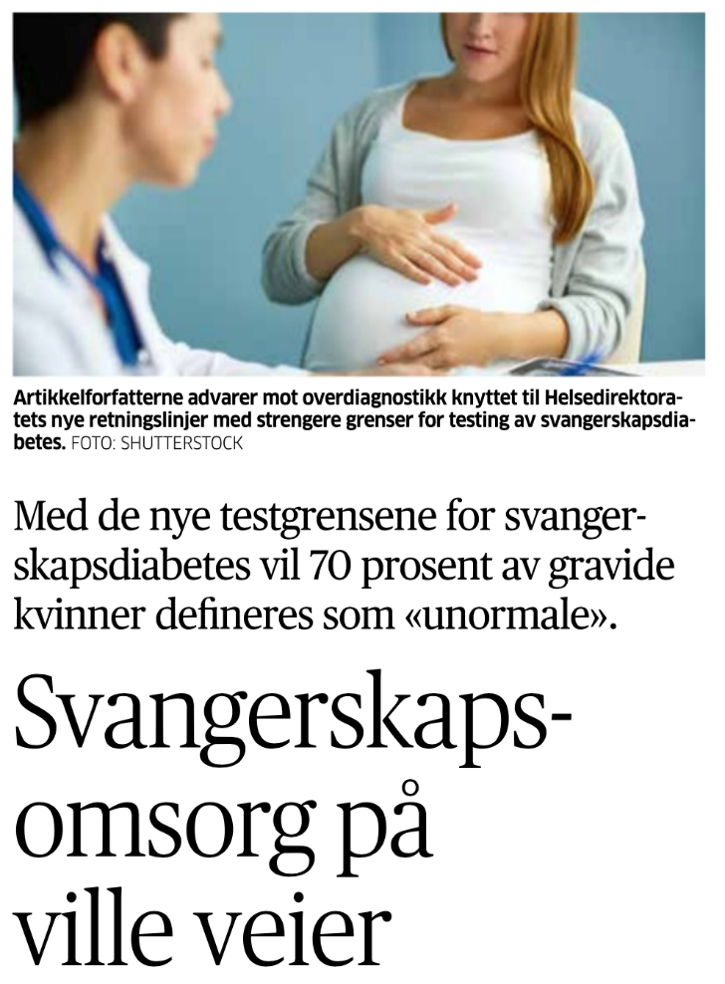
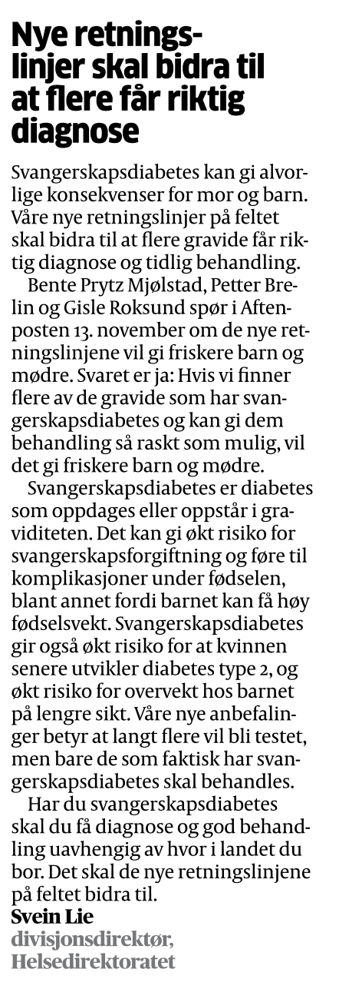
13.11.17 Mjølstad, Brelin, Roksund
19.11.17 Arbeidsgruppens svar
16.11.17 Hdirs svar

Slide 24

I kjølvannet av kritikken:
Intervjuer med fastleger (11) og jordmødre (6)
Jordmødrene følger trofast anbefalingene
Ingen av legene fulgte anbefalingen
  Testet, men fulgte ikke opp i henhold til retningslinjene
  Opprettet sine egne screeningskriterier
  Testet, men individuelt vurdert om kvinnen ble gjort oppmerksom på utfallet
Både lege og jordmor rapporterte om forverret samarbeid
Notes:
Had not read the background rationale for testing, did not give lifestyle guidance or educaton in self-monitoring, «kept an extra eye» on her and anyway the interventions is only diet councelling which I give anyway
e.g. reluctant to test healthy, 26 years old women

Slide 25
Sentralt diskusjonspunkt:
Hvem skal testes
Overdiagnostikk – eller overtesting?
Fungerer risikobasert screeningstrategi (dvs 2009-retn.linje-kriteriene) godt?
Svart ut i rasjonale for anbefalingen om hvem som skal testes (jmf ingen konsensus eller studier som bekrefter hvilken test-strategi som er best)
Ressurskrevende –
men er:
Flere som skal testes = Flere tester (antall)?

Slide 26

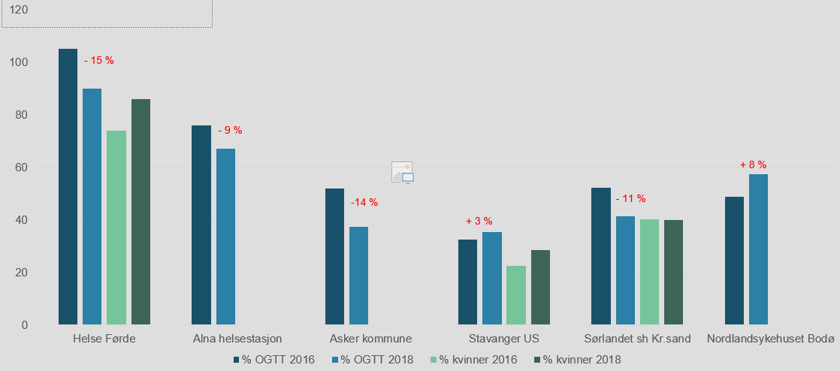
Flere som skal testes = flere (antall) tester?
Laboratorie-data; antall glukosetoleransetester i 2016 vs 2018
Sannsynligvis en samlet reduksjon i antall OGTT etter den nye retningslinjen på grunn av at glukosuri fjernet som kriterium/indikator for gjentatt testing

Slide 27
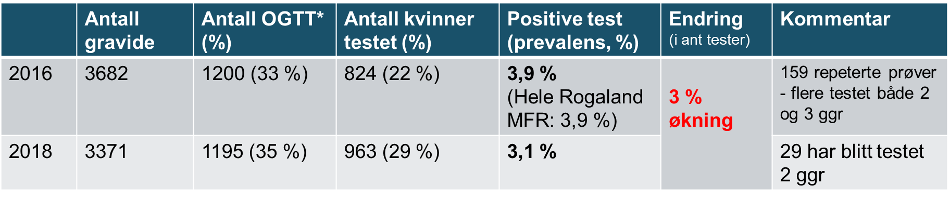
Innsamlet antall OGTT fra ulike HF (og fra kommune/bydel)
Sammenligner perioden 1/1 - 1/10 2016 med 1/1 – 1/10 2018:
Helse Førde (Førde, Lærdal, Nordfjord) – NB! Over 60 % av rekvirentene er jordmødre
Stavanger Universitetssykehus: (nesten utelukkende fastleger som rekvirenter, få private lab*)
 | Antall gravide | Antall OGTT (%) | Antall kvinner testet (%) | Positive test (prevalens, %) | Endring (i ant tester) | Kommentar
2016 | 660 | 693 (105 %) | 488 (74 %) | 18,5 % (Hele S&F MFR: 11,8 %) | 15 % reduksjon | Flere testet både 2 og 3 ggr
2018 | 660 | 596 (90 %) | 568 (86 %) | 6,2 % |  | Bare 13 har blitt testet 2 ggr

Slide 28
Alna helsestasjon (bydel) – dvs kun jordmødre:
 | Antall gravide | Antall OGTT (%) | Endring (i ant tester)
2016 | 400 | 303 (76 %) | 9 % reduksjon
2018 | 254 | 381 (67 %)
Asker kommune (helsestasjon) – dvs kun jordmødre:
 | Antall gravide | Antall OGTT (%) | Endring (i ant tester)
2016 | 372 | 193 (52 %) | 14 % reduksjon
2018 | 432 | 162 (38 %)
Sørlandet sykehus Kristiansand: (nesten utelukkende fastleger som rekvirenter, 2-3 % jordmødre)
 | Antall gravide | Antall OGTT (%) | Antall kvinner testet (%) | Endring (i ant tester) | Kommentar
2016 | 1500 | 783 (52 %) | 602 (40 %) | 11 % reduksjon | Flere testet både 2 og 3 ggr
2018 | 1431 | 592 (41 %) | 572 (40 %) |  | 20 har blitt testet 2 ggr
Nordlandssykehuset Bodø: (utelukkende fastleger som rekvirenter, bare 2 av 45 fastleger sender til private laboratorier)
 | Antall gravide | Antall OGTT (%) | Endring (i ant tester)
2016 | 776 | 379 (49 %) | 8 % økning
2018 | 711 | 408 (57 %)

Slide 29
Mangesidig innsats for å øke retningslinjens implementering og etterlevelse
➔ revisjonsprosess
Etablert en tverrfaglig arb.gruppe av allmennleger, jordmødre, diabetessykepleier (og repr fra spes.h.tj)
Lyttet til deres forslag til alternative screeningskriterier
Samlet kvalitative data:
    fra intervjuer med kvinner om erfaringer med testing, diagnostisering og informasjon
    fra intervjuer med fastleger og jordmødre om deres erfaringer med testing, kvinners reaksjoner og hvilken informasjon de gir
Kostnadseffektivitet ved ulike screeningstrategier;
    alle, ingen, dagens anbefaling
Notes:
NMA has sent their most eager opponents. Change them, and we can change them all. Given the variation in practice, recommending to test fewer might result in more women being tested because people (GPs) feel more conformtable.

Slide 30
Status 3 arb.gr. møter:
- sett på alternative screeningkriterier
- Slått sammen 4 kohorter for universell screening med hensikt å se på hvor mange som «mistes» ved alternative BMI og alder
- utrede om fastende glukose kan brukes til utvelgelse
- kost-nytte-analyser bestilt
A) Øke alder og BMI grenser til henholdsvis 30 eller 35 år og 27 kg/m²
B) BMI og alder – kombinert kriterium (30 år OG BMI > 25 kg/m² )
C) To-trinns tilnærming: Bruke fastende blodglukose som utvelgelseskriterium?
Notes:
C. Challenge of setting the right target, obviously we need to go lower than 5,3 mmol/l
B. Implies adding criteria age above 40 years
They acknowledge that they will loose more of the cases, but they rationalise that they will find the ones most in need of treatment

Slide 31
Oppsummering og gjennomgang av kunnskapsgrunnlag:
Tallene presentert fra 4GDM er upubliserte data (som inngår som del av et phD-arbeid), og kan derfor ikke deles p.t.
Men oppsummert konklusjon fra arbeidet som pågår er at analysene bekrefter at mange unge og de med lav BMI har SVD – og at disse kvinnene også har høy forekomst av LGA og keisersnitt.
De foreslåtte alternative screeningkriteriene (endret alder og/eller BMI, jmf alternativ A) og B)) vil bare fange opp en liten del med diagnosen SVD (< 50 % av casene)
Inntil 2019 var de 4 ulike kohorter i Norge der det var utført universell testing med OGTT:
- STORK-G
- STORK-RH
-TRIP (Tr.h)
- FFF (Kr.sand)
Disse er nå slått sammen til en kohort; 4GDM med ca 3000 gravide inkludert
Notes:
TRIP = Training in Pregnancy
FFF = Fit for Fødsel
Oppsummert funn i 4GDM (kvinner med europeisk bakgrunn):
6,8 % av førstegangsfødende og 9,8 % av de flergangsfødende hadde GDM (SVD) etter gjeldende diagnostiske kriterier.
SVD prevalens var tilnærmet den samme hos kvinner < 25 år som hos de mellom 30 og 34,9 år, uavhengig av paritet, og en stor andel av dem med SVD var i de yngste aldersgruppene (pga alderssammensetningen i kohorten).
For førstegangsgravide:
Alder > 25 år som eneste kriterium for å tilby OGTT, identifiseres 85 % av SVD-tilfellene.
BMI > 25 kg/ m² som eneste kriterium for å tilby OGTT identifiseres 45% av SVD-tilfellene.
Dagens kriterier (alder > 25 eller BMI> 25) identifiseres ca. 90% av dem med SVD.
Dersom OGTT reserveres til kvinner med BMI ≥ 27 identifiseres kun 38 % av SVD-tilfellene.
Tilsvarende, om OGTT tilbys kun de med BMI ≥ 25 og alder ≥ 30 år (begge kriterier samtidig), vil kun 25 % av de med SVD bli identifisert.
Prevalens LGA er 7 % uten SVD og 18 % med SVD, og ved BMI < 25 kg/ m² er tallene tilsvarende (7 % og 17 %)
Konsekvensene av SVD på utfallene LGA og keisersnitt er overraskende stor blant kvinner med BMI < 25 kg/ m²
➔ understøtter at SVD/hyperglykemi har en selvstendig effekt utover (uavhengig av) BMI.

Slide 32
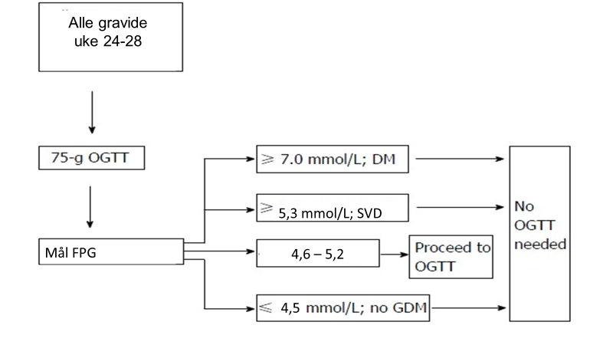
Basert på 4GDM-data fremstår alternativ C) som et mulig alternativ for videre utredning
Forløpsmodell basert på funn i HAPO-kohorten – applisert på 4GDM-data
To-trinns tilnærming - bruke FBG som utvelgelseskriterium
(«rule-in, rule-out»)
Notes:
Gitt utredning av denne modellen viser validitet og klinisk anvendelse, kan muligens andelen OGTT reduseres til ~ 37 % ?? (dvs gruppen 4,6 – 5,2 mmol/l)

Slide 33
Status implementering, inkludert praktisk veiledning av forløpet for diagnostikk og oppfølging

Slide 34
SVANGERSKAPS-
DIABETES retningslinjen -
IMPLEMENTERING
NB! Til tross for at revisjonsprosessen av én enkelt anbefaling pågår, er retningslinjen fra april 2017 FORTSATT GJELDENDE!
Vi har utviklet følgende implementeringsmateriell:
  Algoritme/flytskjema (som viser ansvarsfordeling primær- og spesialisthelsetjenesten)
  Film (som forklarer forløpet)
  Brukerbrosjyre – både til den gravide selv – men også som et verktøy i konsultasjon mellom lege/jordmor og den gravide

Slide 35
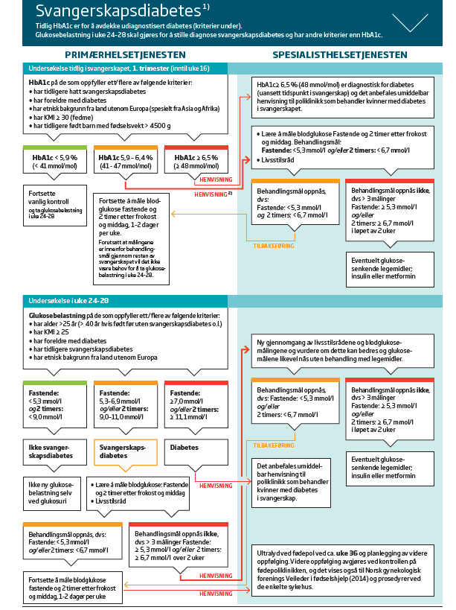
Algoritme om forløpet ved SVD
Film om forløpet ved SVD, hovedinnholdet i retningslinjen
Notes:
Filmen tar kun litt over 9 min – og tar deg gjennom hele retningslinjen på en klar og oversiktlig måte☺

Slide 36
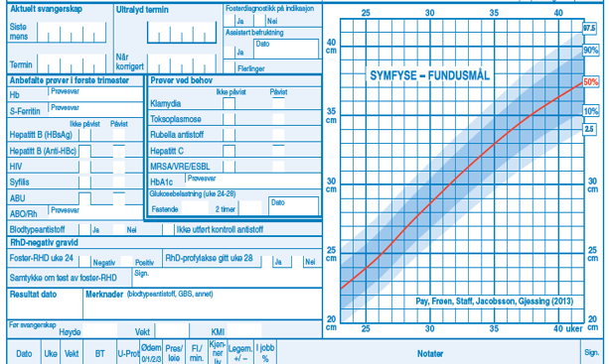
4 viktige sjekk-punkter
1) Første kontroll (eller ved planlegging av svangerskap):
Svangerskap med økt risiko?
Legg plan ved første kontroll, også for hvem som bør tilbys glukosebelastning
Prøver ved behov:
1) HbA1c tidlig hos de få med særlig høy risiko
2) Planlegg OGTT – vurder dette ved første samtale, informer kvinnen, ved enighet, noter på helsekortet – evt med ?
Planlegg Ultralyd uke 36 hvis SVD

Slide 37
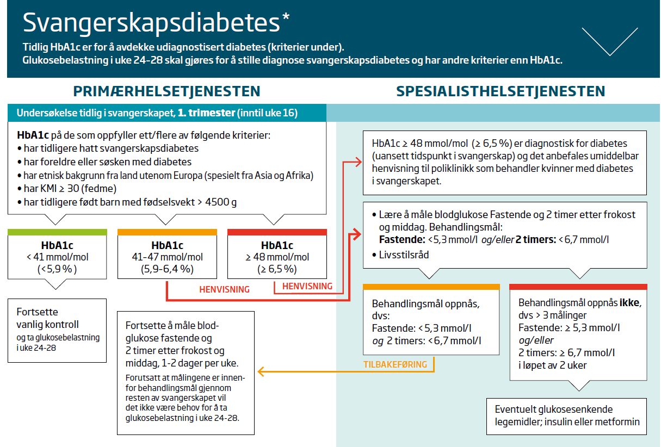
Finn de med uoppdaget diabetes eller hyperglykemi tidlig
De bør til spesialisthelsetjenesten
Notes:
Tidlig hyperglykemi (gråsone; HbA1c 5,9 -6,4), har en 2-4 x økt risiko for de samme utfallene som ved SVD – og ender ofte opp med behov for medikamentell behandling ➔ viktig med tett oppf. og justering av hyperglykemien i spes.h.tj

Slide 40
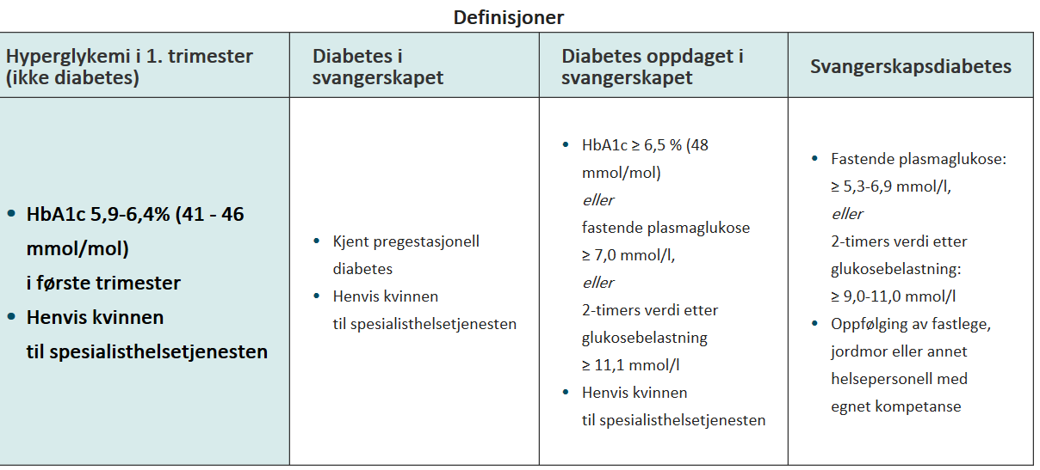
Diabetes, diabetes oppdaget i svangerskapet eller svangerskaps-diabetes – definisjoner

Slide 41
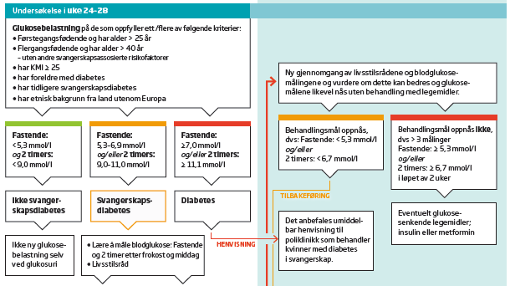
2) Uke 24-28 – sjekk kriteriene og at kvinnen har fastet
De med “diabetesverdier” skal henvises
Ved svangerskapsdiabetes – gi info om viktigste kosttiltak (og FA) = behandling
- Avklare: hvem kan gi opplæring i egenmåling?
- og avtal rask oppfølging
De som har normale prøver skal få vite det og gjentatt OGTT, selv ved glukosuri, er unødvendig

Slide 42
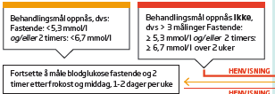

Behandlingsmål styrer oppfølging
Hvis kvinnen ikke ønsker eller klarer å gjøre egenmålinger, kan hun som et alternativ på kort sikt tilbys ukentlige målinger av fastende glukose og glukose 2 timer etter måltid. Oppfølging kan skje hos fastlegen ut fra resultat.

Slide 43
Alternerende oppfølging mellom primær- og spesialisthelsetjenesten

Slide 44

3) Henvis til ultralyd i uke 36 (alle med SVD) for planlegging av fødsel

Slide 45
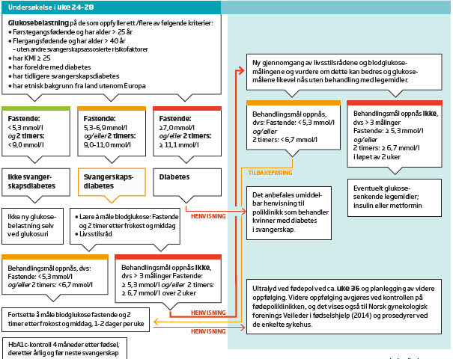
4) Planlegg postpartum oppfølging av alle med svangerskapsdiabetes/nyoppdaget diabetes i svangerskap

Slide 46
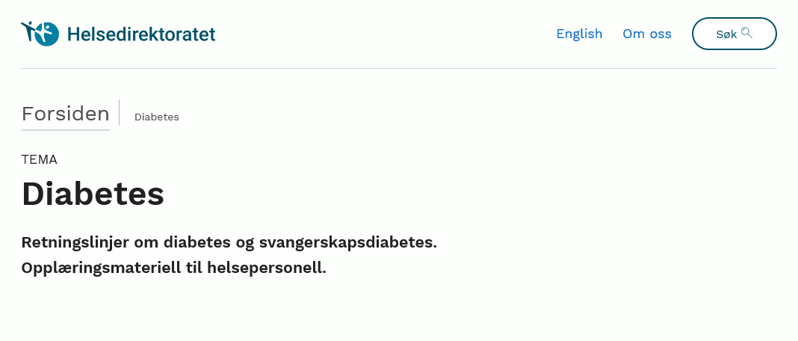
Egen temaside på Helsedirektoratets nettside: https://www.helsedirektoratet.no/tema/diabetes

Slide 47
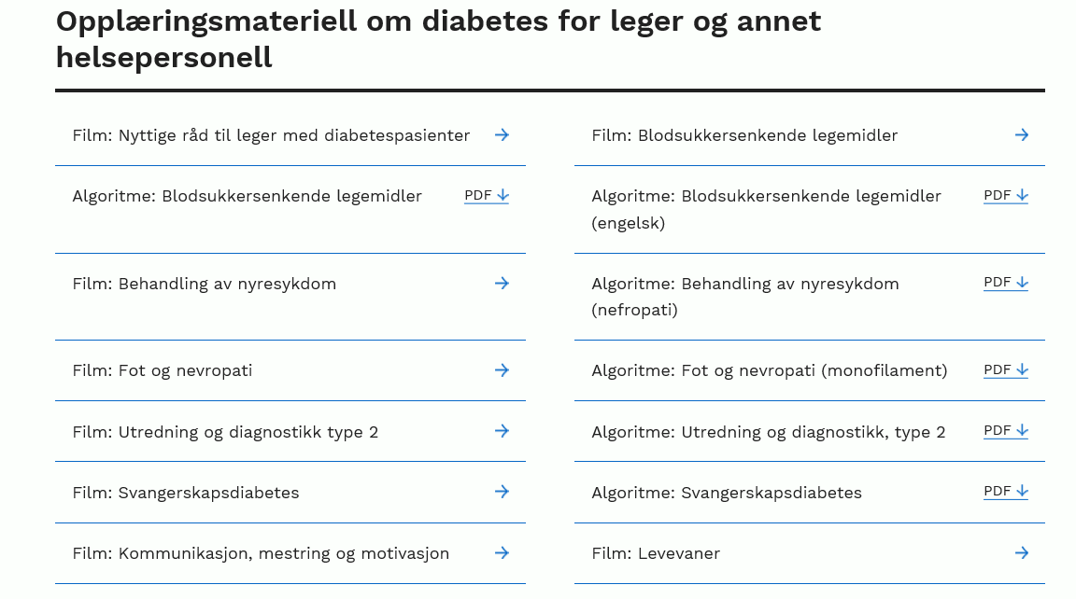

Slide 48

Bruker-brosjyre
Samarbeidsprosjekt mellom Helsedirektoratet og Diabetesforbundet
Kan bestilles fra Diabetesforbundets nettbutikk:
https://www.diabetes.no/nettbutikk/helsepersonell/svangerskapsdiabetes-brosjyre/

Slide 49
Takk for oppmerksomheten!
ingvild.felling.meyer@helsedir.no

